Slide 1


TALLER EJECUTIVO · PARTES I & II DEL LIBRO
Pensamiento Crítico Aumentado™
Cómo pensar mejor, usar la inteligencia artificial con criterio y convertir decisiones en resultados.
Omar Alejandro Sierra Escareño
NextGen OPEX Consulting
Notes:
Bienvenida. Presentarse. Marcar que esta sesión cubre solo las Partes I y II del libro (el diagnóstico y el sistema PCA), no las partes III-V.

Slide 2
AGENDA · 2 HORAS
Lo que vamos a recorrer hoy
20 min
75 min
Parte I — El diagnóstico
Parte II — El sistema PCA™
Por qué las empresas piensan mal, y por qué la IA vuelve ese problema más urgente.
Los ocho pilares, uno por uno: el caso, la pregunta clave y el rol de la IA.
10 min
15 min
Guía práctica
Ejercicio aplicado
Qué pilares activar según el tipo de problema que tengas enfrente.
Aplican tres pilares a un problema real de su propia operación.
Notes:
Explicar el mapa de la sesión y los tiempos. Aclarar que habrá un ejercicio práctico.

Slide 3

I
La nueva crisis del pensamiento empresarial
Cinco capítulos, una misma idea: las empresas no fallan únicamente por sus procesos, sino por la calidad del pensamiento que decide qué problema vale la pena resolver.
Notes:
Transición a la primera parte: el diagnóstico, sin proponer todavía ninguna solución.

Slide 4
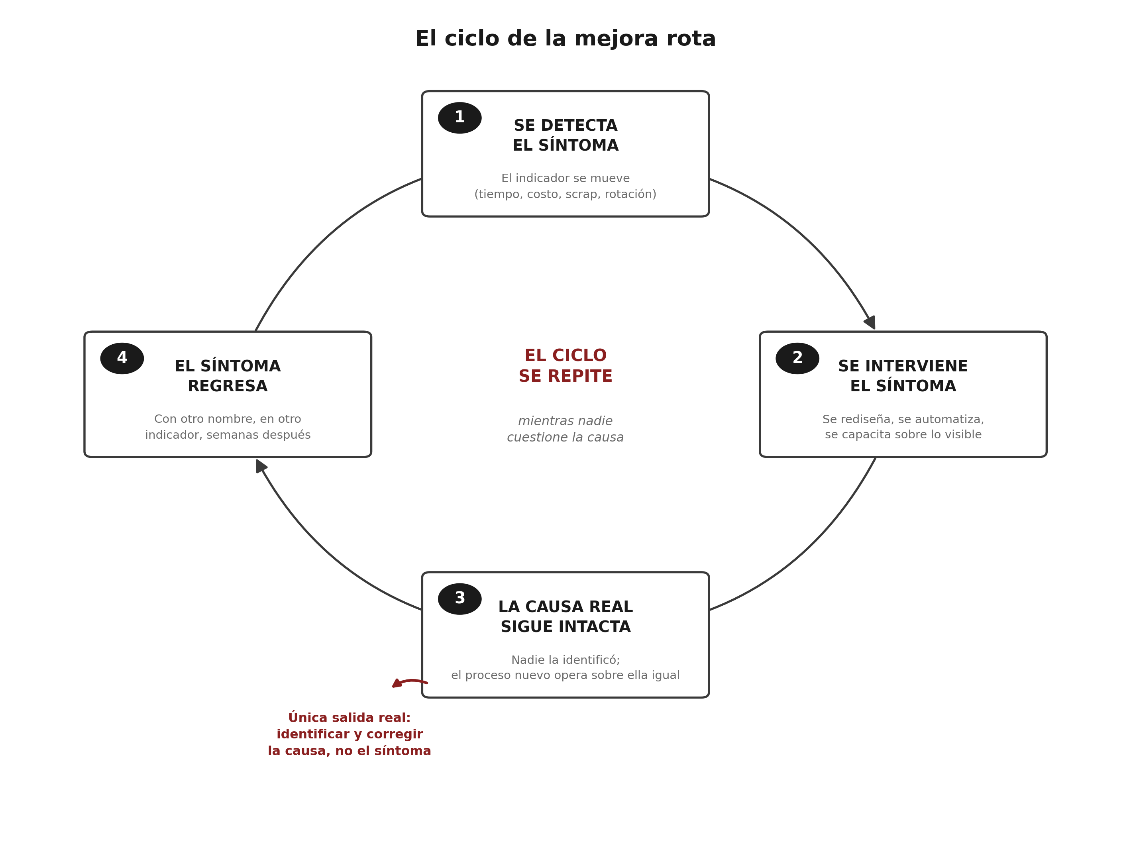
01
Las empresas no fallan sólo por sus procesos
Una manufacturera redujo su proceso de cotización de catorce pasos a seis. El tiempo de respuesta seguía en ocho días. La causa real: comercial enviaba solicitudes incompletas, ingeniería las regresaba, y el ciclo se repetía antes de que nadie calculara nada.
Notes:
Caso: cotización de manufactura, 14 a 6 pasos, el tiempo de respuesta no cambió. La causa real era la calidad de la información de entrada, no el número de pasos.

Slide 5
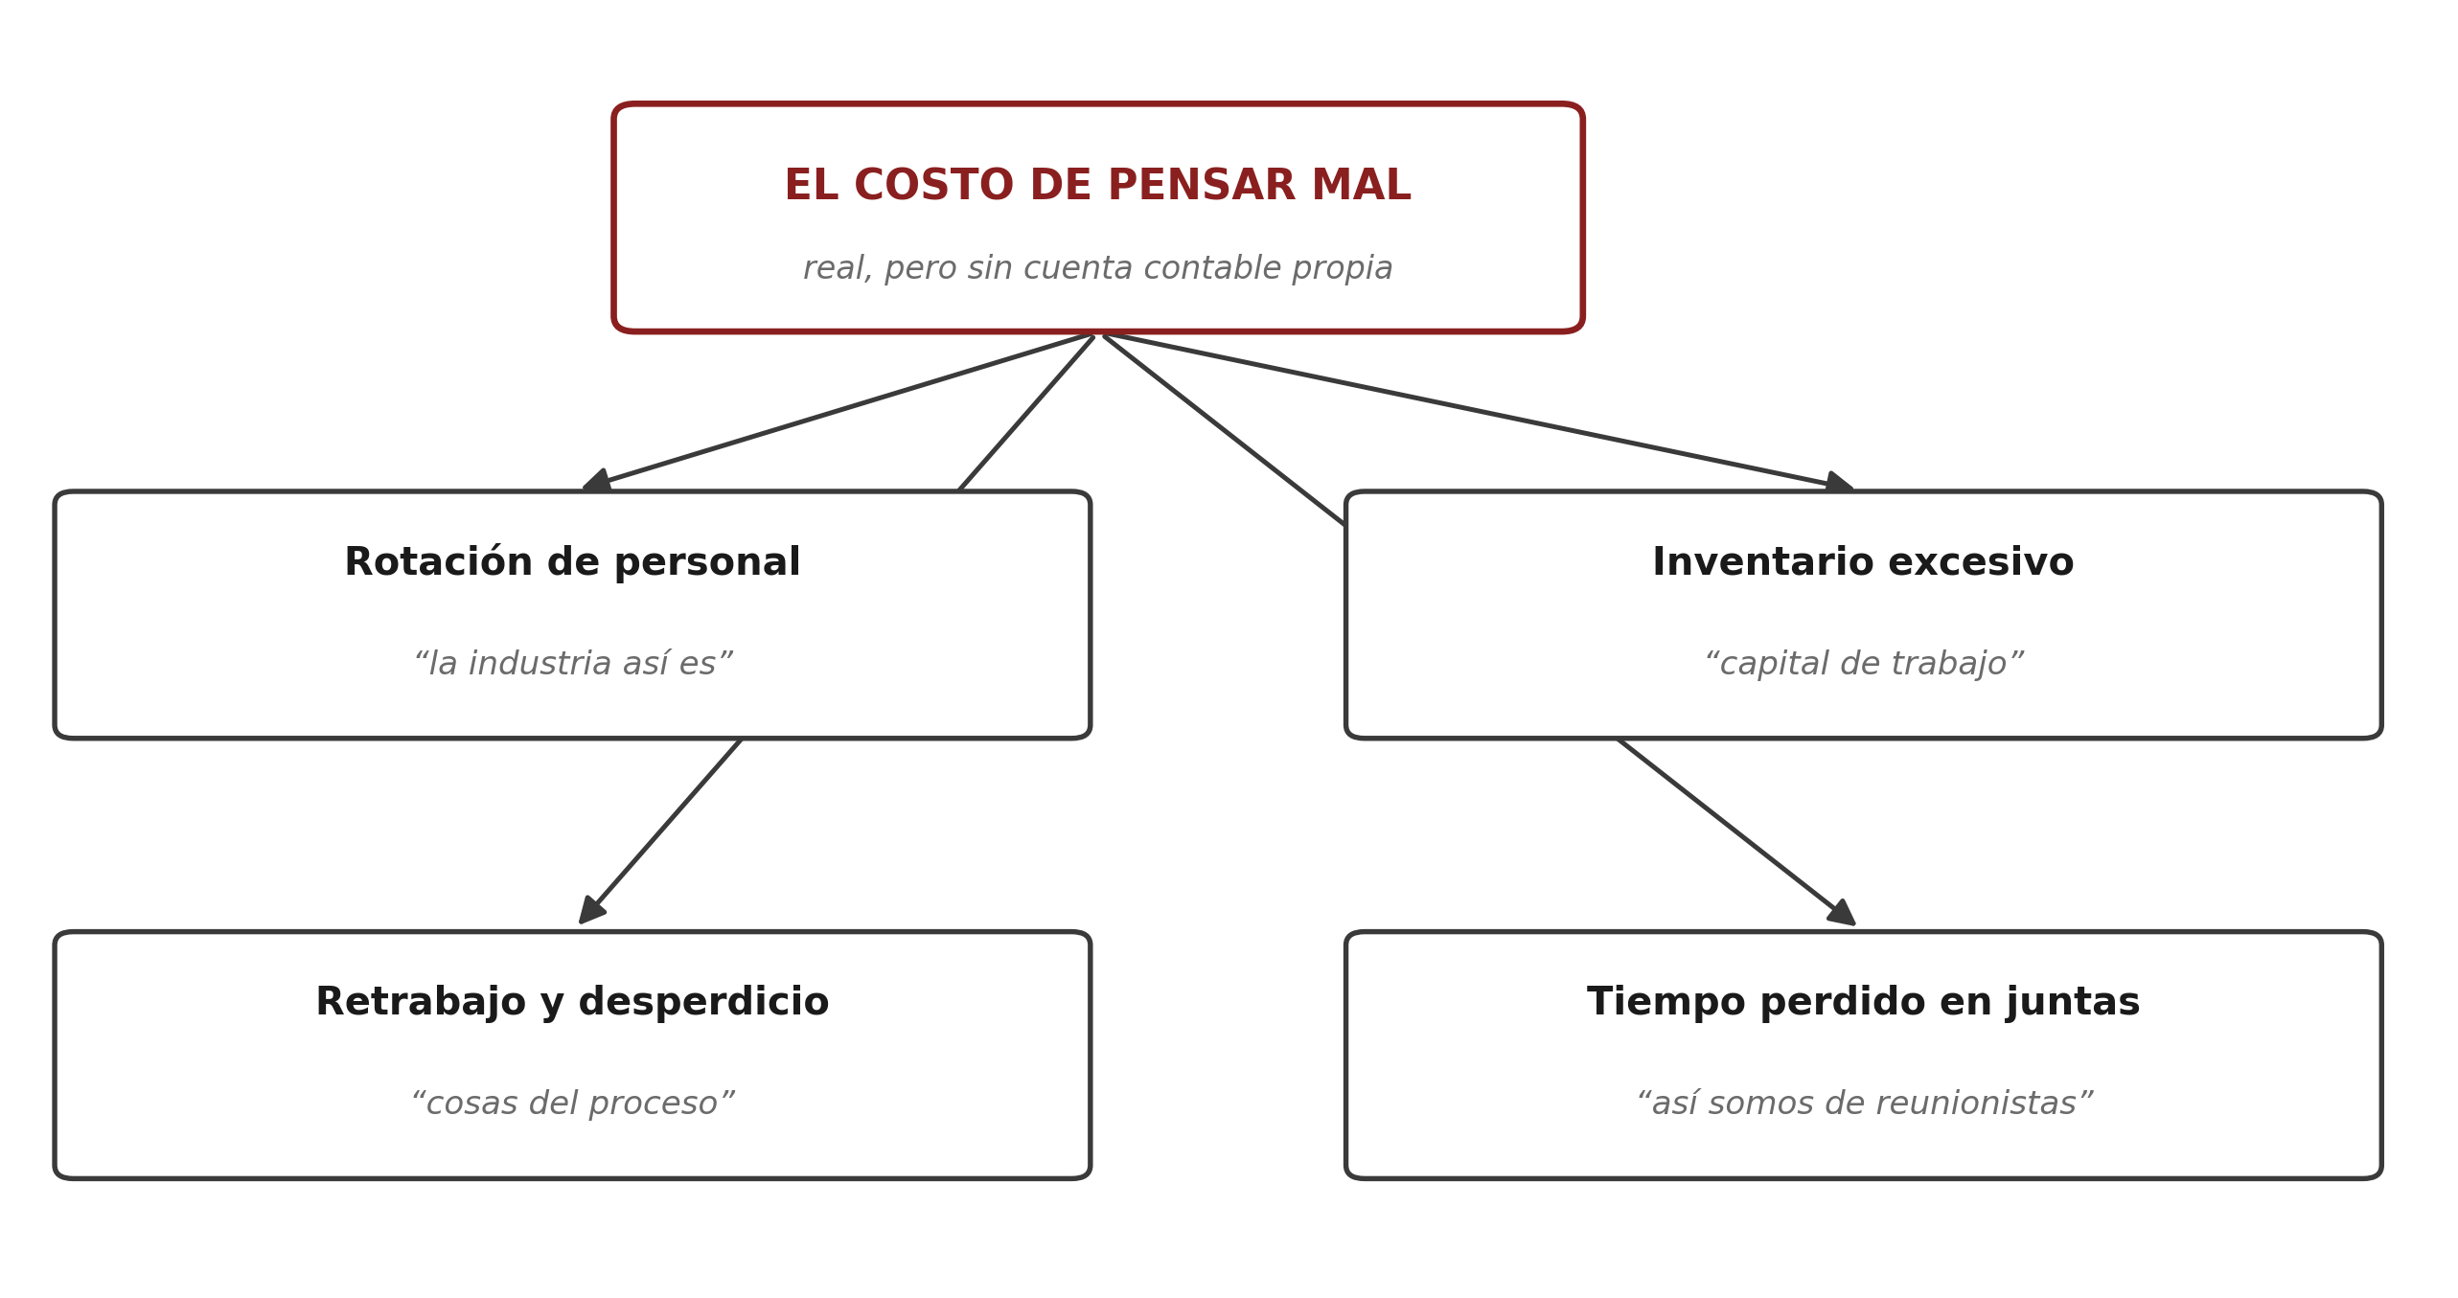
02
El costo invisible de pensar mal
Ningún estado de resultados tiene un renglón llamado "pérdidas por no habernos detenido a pensar". El costo existe — y suele ser mayor que todo lo que sí se mide — pero migra, disfrazado, a otros renglones:
Rotación de personal
Inventario excesivo
Retrabajo y desperdicio
Horas perdidas en juntas
Un Costo, 4 disfraces
Cada uno llega acompañado de una explicación externa, real pero parcial — lo bastante convincente para que nadie mire hacia adentro.
Notes:
El costo de pensar mal no tiene cuenta contable: migra a otros renglones (rotación, inventario, retrabajo, juntas) y se disfraza de causas legítimas.

Slide 6
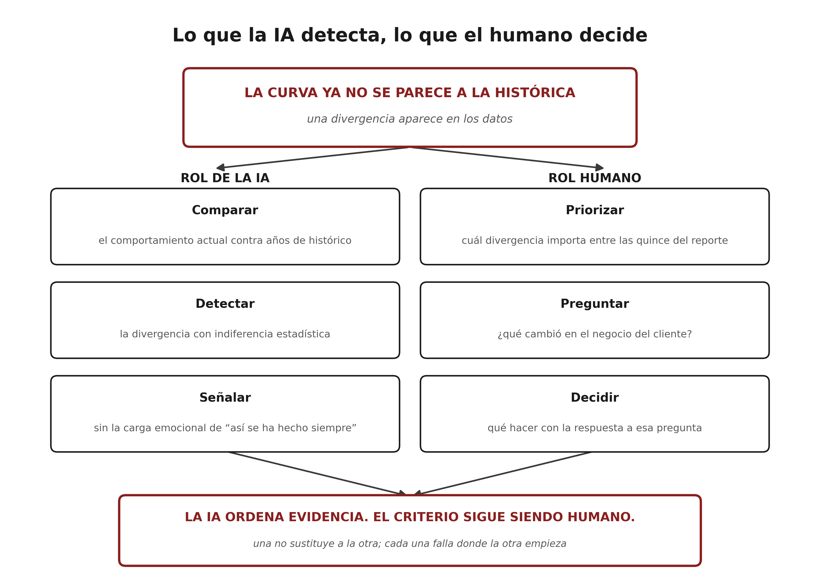
03
Cuando la experiencia deja de ser suficiente
Veintidós años de trayectoria le habían enseñado a leer la demanda de un cliente. El cliente cambió su modelo de negocio y la demanda se volvió errática — pero la intuición entrenada siguió leyendo un patrón que ya no existía. "Esto ya lo he visto antes", dijo. No lo había visto.
Notes:
Caso: director de logística con 22 años de experiencia no detecta que el patrón de demanda de su cliente cambió de fondo. La experiencia como mapa vs. como ancla.

Slide 7
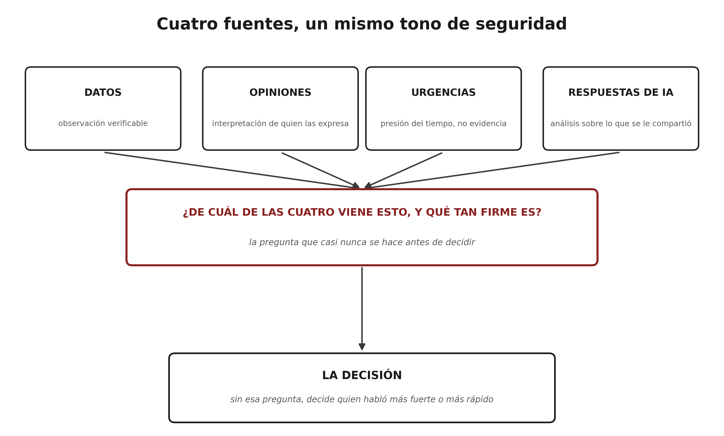
04
Datos, opiniones, urgencias e inteligencia artificial
Cuatro fuentes conviven en cualquier sala de juntas, con el mismo tono de seguridad — pero no son lo mismo:
Datos
Opiniones
Urgencias
Respuestas de IA
Observaciones verificables. Comprobables, pero describen menos de lo que parecen.
Interpretaciones filtradas por quien las expresa. Suenan tan seguras como un dato.
Presión del tiempo. No aportan evidencia; solo reducen el tiempo para buscarla.
Apariencia de dato, seguridad de opinión, velocidad de urgencia resuelta.
Separar antes de mezclar: antes de aprobar, preguntar de cuál de las cuatro viene cada elemento de la decisión.
Notes:
Cuatro fuentes conviven en cada decisión con el mismo tono de seguridad. Separar antes de mezclar.

Slide 8
05
La IA no reemplaza el pensamiento crítico .
Lo vuelve más necesario.
Dos gerentes de planta recibieron el mismo asistente de IA la misma semana. Uno definía la pregunta antes de usarlo y cuestionaba cada respuesta. El otro aceptaba la primera respuesta razonable. Un trimestre después, uno redujo pérdidas de forma sostenida. El otro, no.
No gana la empresa que más IA usa. Gana la que mejor piensa mientras la usa.
Notes:
Tesis que cierra la Parte I: dos gerentes con la misma IA obtienen resultados opuestos según la calidad de su pensamiento. La IA amplifica, no sustituye.

Slide 9
II
Pensamiento Crítico Aumentado™
Si la Parte I diagnosticó el problema, esta parte construye la respuesta: el sistema completo, con sus ocho pilares.
Notes:
Transición: la Parte I diagnosticó, la Parte II construye el sistema completo con sus ocho pilares.

Slide 10
Qué es PCA™
Un sistema práctico para pensar mejor, decidir mejor y ejecutar mejor — usando la IA como acelerador, sin que esa aceleración sustituya el criterio humano responsable del resultado.
PCA™ no es un curso de IA, ni pensamiento crítico académico y abstracto.
PCA™ es un hábito entrenable: cambia cómo se observa, cuestiona y decide frente a un problema real.
Notes:
Declaración del sistema. Aclarar lo que NO es: ni curso de IA, ni pensamiento crítico académico.

Slide 11
Los ocho pilares de PCA™
1
2
3
4
Realidad
Problema correcto
Sesgos
Razonamiento
¿Qué está pasando realmente?
¿Estamos resolviendo lo correcto?
¿Qué distorsiona nuestro juicio?
¿La conclusión se sostiene?
5
6
7
8
Alternativas
Sistema
Incertidumbre
Acción
¿Qué opciones no vemos?
¿Cómo se conecta todo?
¿Qué puede salir mal?
¿Qué haremos y cómo aprenderemos?
Inspirados en Drucker, Kahneman, Paul y Elder, De Bono, Senge y Taleb — integrados en un solo hábito entrenable.
Notes:
Panorama de los ocho pilares antes de profundizar uno por uno. Mencionar las tradiciones detrás: Drucker, Kahneman, Paul y Elder, De Bono, Senge, Taleb.

Slide 12
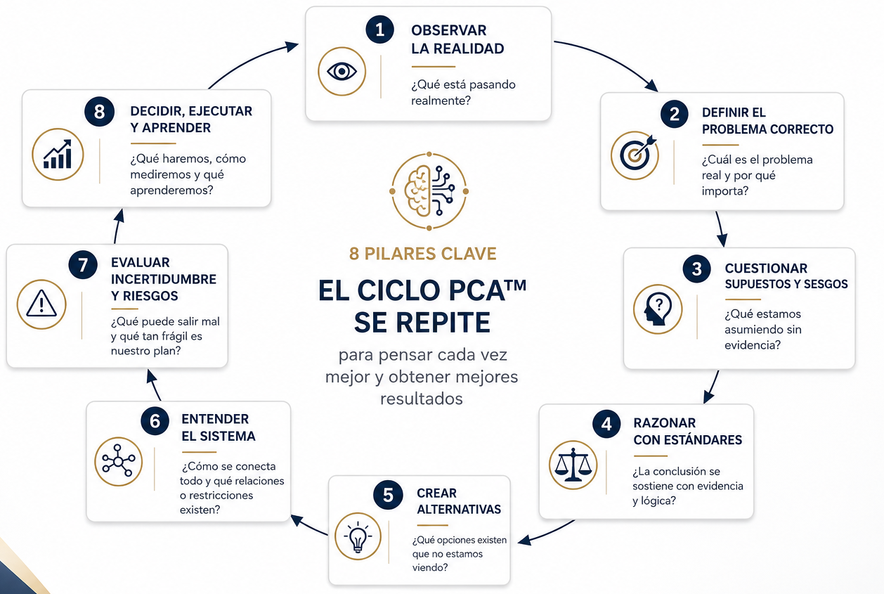
Los ocho pilares de PCA™ - El Ciclo PCA
Inspirados en Drucker, Kahneman, Paul y Elder, De Bono, Senge y Taleb — integrados en un solo hábito entrenable.
Notes:
Panorama de los ocho pilares antes de profundizar uno por uno. Mencionar las tradiciones detrás: Drucker, Kahneman, Paul y Elder, De Bono, Senge, Taleb.

Slide 13
1
PILAR 1
Realidad
¿Qué está pasando realmente?
Un reporte mostraba entregas a tiempo subiendo de 78% a 91% en seis semanas. El director visitó el centro de distribución sin avisar: el equipo de planeación renegociaba, discretamente, las fechas comprometidas con cada cliente. El indicador subía. El cliente seguía recibiendo su pedido tan tarde como antes.
"Ningún reporte ha mentido jamás tan eficazmente como uno que es, en cada una de sus cifras, completamente correcto."
Notes:
Caso: el indicador de entregas a tiempo subía de 78% a 91%, pero el equipo de planeación renegociaba fechas comprometidas para inflar el número. Gemba: ir a ver antes de confiar en el resumen.

Slide 14
PILAR 1 · REALIDAD
Rol de la IA
Puede comparar tendencias y detectar anomalías dentro de los datos ya disponibles. No puede observar una realidad a la que nunca tuvo acceso directo — como el piso del centro de distribución. Decidir ir a verificar con los propios ojos sigue siendo, siempre, una decisión humana.
Práctica
Cuando un indicador mejora más rápido de lo esperado, o coincide justo con lo que esperabas oír: sospecha un poco más, no menos.
Notes:
Rol de la IA en Realidad: puede detectar anomalías en los datos disponibles, pero no puede observar una realidad a la que nunca tuvo acceso. Ir a verificar sigue siendo decisión humana.

Slide 15
2
PILAR 2
Problema correcto
¿Estamos resolviendo lo correcto?
Prohibir la renegociación de fechas resolvió el problema de la medición — el indicador ya no mentía. Pero el problema real, por qué la operación llegaba tarde, seguía intacto. Solo ahora era visible, en lugar de estar oculto.
¿El problema desaparece o solo cambia de forma?
¿Cuánto lleva repitiéndose con otro nombre?
¿Ataca el origen, o un paso después del daño?
Notes:
Caso: prohibir la renegociación de fechas hizo que el indicador cayera de nuevo — pero el problema real (por qué llegaba tarde la operación) seguía intacto.

Slide 16
PILAR 2 · PROBLEMA CORRECTO
Rol de la IA
Puede generar hipótesis alternativas sobre la causa de un problema y simular qué pasaría con el indicador si cada una fuera cierta. No puede decidir, por su cuenta, cuál de esas hipótesis merece la inversión de tiempo y recursos de la organización para comprobarse.
"Ninguna empresa ha quebrado por resolver sus problemas con lentitud. Algunas han quebrado por resolver, con extraordinaria velocidad, un problema que nunca era el que las estaba hundiendo."
Notes:
Rol de la IA: puede generar hipótesis alternativas de causa y simular su efecto sobre el indicador. No decide cuál hipótesis merece la inversión de tiempo de la organización.

Slide 17
3
PILAR 3
Sesgos
¿Qué distorsiona nuestro juicio?
Confirmación
Anclaje
Exceso de confianza
Aceptar sin más prueba lo que ya creíamos.
La primera cifra condiciona todo lo demás.
A más experiencia, menos escrutinio propio.
Un gerente con 15 años de experiencia culpó a ventas de los retrasos. La sala asintió de inmediato. Los datos mostraban que en más del 60% de los casos, ventas sí había validado la fecha con planeación antes de comprometerla.
Notes:
Caso: sesgo de confirmación — el gerente con 15 años de experiencia culpó a ventas; la sala asintió; los datos mostraban que en 60% de los casos ventas sí había validado con planeación.

Slide 18
PILAR 3 · SESGOS
Rol de la IA
Sin historia personal ni el desgaste de quince años escuchando la misma queja, puede actuar como cuestionador imparcial: señalar qué evidencia contradice la conclusión que la sala ya está lista para aprobar.
"El sesgo de confirmación no busca pruebas falsas. Simplemente deja de buscar más pruebas en el momento en que encuentra la primera que le da la razón."
Notes:
Rol de la IA: cuestionador imparcial, sin historia personal ni desgaste de 15 años escuchando la misma queja. Alguien tiene que decidir pedirle esa pregunta.

Slide 19
4
PILAR 4
Razonamiento
¿La conclusión se sostiene?
Claridad
Precisión
Relevancia
Profundidad
Lógica
"La productividad está baja" se convirtió, al exigir cifras, en: caída del 18% en tres semanas, concentrada en los turnos con más cambios de formato, con un costo estimado en miles de pesos semanales.
Notes:
Caso: 'la productividad está baja' se convierte, al exigir cifras, en '18% de caída concentrada en turnos con más cambios de formato'. 5 estándares de Paul y Elder.

Slide 20
PILAR 4 · RAZONAMIENTO
Rol de la IA
Puede examinar una afirmación o propuesta y señalar, con consistencia, en qué estándar es débil: si carece de cifras, si la conclusión no se sigue de la evidencia, si confunde correlación con causa.
"La claridad de una frase dentro de la mente de quien la pronuncia no garantiza nada sobre su utilidad para quien tiene que decidir con base en ella."
Notes:
Rol de la IA: auditor de estándares, señala en qué estándar es débil una afirmación. Alguien debe pedir la auditoría y estar dispuesto a escuchar la respuesta.

Slide 21
5
PILAR 5
Alternativas
¿Qué opciones no estamos viendo?
La propuesta de pagar horas extra estaba a punto de aprobarse cuando alguien preguntó: "¿qué otra opción consideramos antes de esta?" Silencio total. Una semana después, el equipo encontró algo mejor: reagrupar el calendario de producción por familia de producto — más barato, y atacaba la causa en vez de solo comprar tiempo.
"Una sola opción no es una decisión. Es una reacción a la que todavía no se le ha buscado competencia."
Notes:
Caso: propuesta de horas extra aprobada sin comparar; al preguntar 'qué otra opción consideramos', silencio; nueva sesión genera alternativa mejor: reagrupar producción por familia.

Slide 22
PILAR 5 · ALTERNATIVAS
Rol de la IA
Puede proponer diez opciones razonables en el tiempo que a un equipo le tomaría proponer dos. Evaluar cuáles son viables dentro de las restricciones reales de la operación — las que el sistema no conoce por completo — sigue siendo responsabilidad exclusivamente humana.
Generar alternativas no es lo mismo que elegir entre ellas.
Notes:
Rol de la IA: generador de alternativas a alta velocidad, 10 opciones donde un equipo genera 2. Evaluar cuáles son viables sigue siendo humano.

Slide 23
6
PILAR 6
Sistema
¿Cómo se conecta todo?
Reagrupar la producción por familia funcionó: la productividad de empaque se recuperó. Dos semanas después, tres clientes medianos esperaban cinco días en lugar de dos — sus pedidos pequeños quedaban relegados hasta acumular volumen suficiente. Una conexión del sistema mejoró; otra, invisible desde producción, se rompió.
"Una solución que resuelve el problema de un área y crea uno nuevo en otra es una reubicación del problema, disfrazada de progreso."
Notes:
Caso: reagrupar producción resolvió la línea de empaque pero rompió el tiempo de respuesta a clientes pequeños, cuyos pedidos esperaban acumular volumen.

Slide 24
PILAR 6 · SISTEMA
Rol de la IA
Puede mapear interdependencias — qué áreas comparten qué recursos, qué procesos alimentan a cuáles — más rápido de lo que cualquier equipo humano revisaría manualmente. Las relaciones informales, las que ningún sistema registra, pueden quedar fuera de ese mapa.
El pensamiento sistémico no termina cuando la IA entrega su mapa. Termina cuando alguien con conocimiento directo pregunta qué conexión real todavía no aparece en él.
Notes:
Rol de la IA: modelador sistémico, mapea interdependencias que ningún departamento ve solo. Las relaciones informales quedan fuera del mapa.

Slide 25
7
PILAR 7
Incertidumbre
¿Qué puede salir mal?
Frágil
Robusto
Antifrágil
Depende de un único elemento sin respaldo.
Absorbe una falla puntual sin colapsar.
Se fortalece con cada falla pequeña.
El nuevo esquema de producción dependía por completo de un único proveedor certificado de empaque. Nadie lo había preguntado — hasta el pre-mortem: "imaginemos que el plan ya falló hace seis meses. ¿Por qué?"
Notes:
Caso: el nuevo esquema dependía de un solo proveedor certificado de empaque. Frágil / robusto / antifrágil. Pre-mortem: imaginar que el plan ya falló.

Slide 26
PILAR 7 · INCERTIDUMBRE
Rol de la IA
Puede simular decenas de escenarios de fracaso en minutos — qué pasaría si el proveedor único fallara una semana, o durante la temporada alta. Decidir qué escenarios son suficientemente probables o costosos para justificar protegerse contra ellos sigue siendo humano.
"La mayoría de los riesgos que hunden un plan no eran imposibles de prever. Eran, simplemente, incómodos de preguntar antes de que el plan ya estuviera aprobado."
Notes:
Rol de la IA: simulador de riesgos, explora decenas de escenarios en minutos. Decidir qué tolerancia al riesgo asumir sigue siendo humano.

Slide 27
8
PILAR 8
Acción
¿Qué haremos y cómo aprenderemos?
El plan, después de siete pilares bien recorridos, era excelente en el papel — y todavía vago en su ejecución. Nadie tenía asignado verificar al segundo proveedor, ni reportar el tiempo de respuesta a clientes pequeños. El director cerró con tres asignaciones: un responsable, una fecha, y una revisión trimestral de qué se había aprendido.
¿Quién es responsable, y para cuándo?
¿Cómo sabremos, objetivamente, si funcionó?
¿Qué documentamos para la próxima decisión?
Notes:
Caso: plan excelente en papel pero vago en ejecución; nadie tenía asignado dar seguimiento. El director cierra con 3 asignaciones claras.

Slide 28
PILAR 8 · ACCIÓN
Rol de la IA
Puede convertir cada decisión en un registro estructurado — qué se decidió, qué se esperaba, qué ocurrió, qué se aprendió — construyendo una memoria organizacional que sobrevive a la rotación de las personas. La condición: alguien debe pedir ese registro, y volver a consultarlo antes de repetir una decisión parecida.
"Ninguna empresa ha mejorado jamás por tener el mejor análisis archivado en una presentación. Mejora cuando ese análisis se convierte en una persona, una fecha y una forma de saber si funcionó."
Notes:
Rol de la IA: documentadora, construye memoria organizacional que sobrevive a la rotación de personas. Alguien debe pedir y volver a consultar ese registro.

Slide 29
Guía práctica: qué pilares usar y cuándo
Conocer ocho herramientas no sirve de mucho si, frente a cada problema, se saca la primera que se tiene a la mano. Tres preguntas de entrada:
¿Está claro el problema real?
¿Ya existe una solución propuesta?
¿Toca varias áreas o recursos importantes?
Si no — Pilares 1 y 2 son la entrada obligatoria, sin importar la urgencia.
Si sí — Pilares 3 y 4 se vuelven urgentes: nadie la ha puesto a prueba todavía.
Si sí — Pilares 5, 6 y 7 agregan el mayor valor.
El pilar 8 — Acción — no es opcional en ningún caso. Cierra siempre el ciclo.
Notes:
Guía práctica: no se activan los ocho pilares en cada decisión. Tres dimensiones determinan cuáles activar; el pilar 8 siempre aplica.

Slide 30
III
Roles de la IA
Con los ocho pilares de PCA™ ya construidos, esta parte responde una pregunta distinta: ¿qué papel le corresponde, exactamente, a la inteligencia artificial frente a cada uno de ellos? Siete roles concretos — sin que ninguno asuma nunca la decisión final.
Notes:
Transición: Parte III del libro. Siete roles concretos de la IA frente a los ocho pilares de PCA, sin asumir nunca la decisión final.

Slide 31
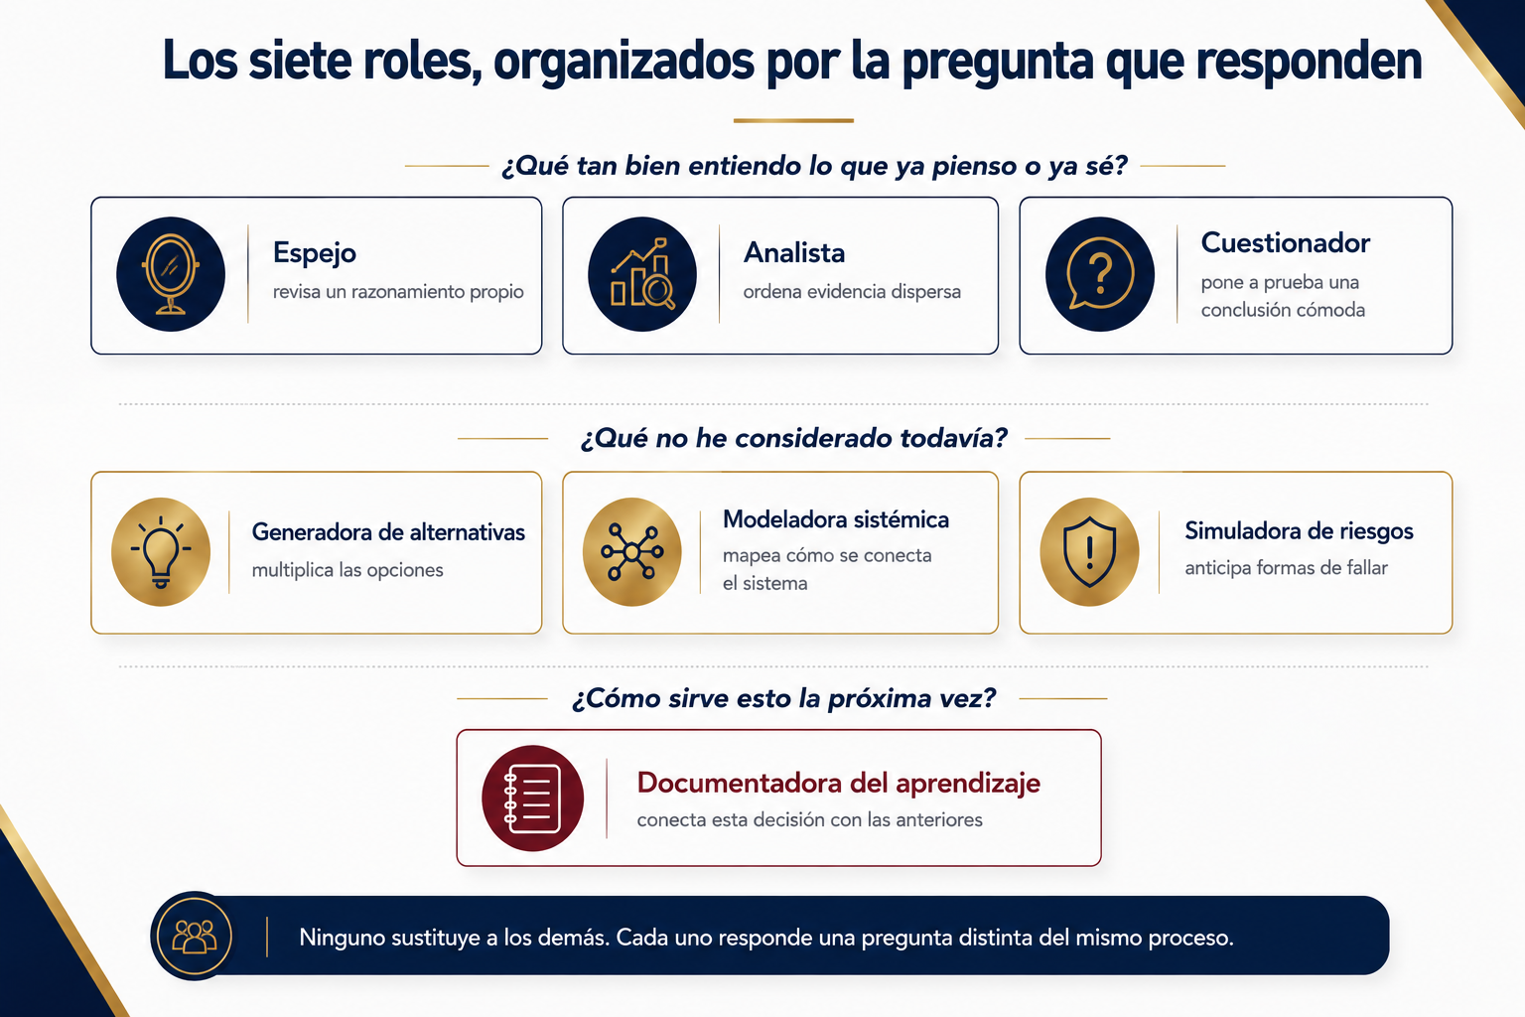
Los Siete Roles, organizados por la pregunta que responden.
ROLES DE LA IA
Notes:
Caso: directora de finanzas pide a la IA leer su propuesta de inversión sin cortesía; revela que las proyecciones asumían que el crecimiento atípico de dos clientes grandes se repetiría indefinidamente.

Slide 32
1
ROL DE LA IA
Espejo
Examina un razonamiento propio, sin agregar ni quitar nada.
Antes de presentar la inversión más importante del año, una directora de finanzas le pidió a un sistema de IA que señalara, sin cortesía alguna, qué supuestos sostenían su conclusión sin haber sido verificados. La respuesta reveló que las proyecciones asumían que el crecimiento atípico de dos clientes grandes se repetiría indefinidamente — nadie lo había planteado como supuesto explícito.
"Un espejo cortés que solo confirma lo que el autor quiere escuchar no es un espejo. Es, en el mejor de los casos, una validación cara."
Notes:
Caso: directora de finanzas pide a la IA leer su propuesta de inversión sin cortesía; revela que las proyecciones asumían que el crecimiento atípico de dos clientes grandes se repetiría indefinidamente.

Slide 33
2
ROL DE LA IA
Analista
Ordena evidencia dispersa que nadie tenía tiempo de cruzar.
Una gerente de calidad llevaba ocho meses sin explicar por qué las devoluciones se concentraban los lunes. Al pedirle a la IA cruzar reportes, entrevistas, correos y sus propias notas manuscritas de dos años, conectó tres menciones dispersas sobre el personal de cobertura de los lunes — la causa real la confirmó después, verificando en planta.
"Encontrar el patrón toma segundos. Confirmar que el patrón importa sigue tomando, como siempre, el tiempo de ir a ver."
Notes:
Caso: gerente de calidad cruza reportes, entrevistas, correos y notas manuscritas de dos años; la IA conecta tres menciones dispersas sobre el personal de cobertura de los lunes.

Slide 34
3
ROL DE LA IA
Cuestionador
Genera las preguntas incómodas que nadie se hizo.
Un diagnóstico interno calificaba a la planta de "madurez sólida". Al pedirle a la IA actuar como auditor externo sin ningún interés en que el diagnóstico quedara bien, reveló que el cumplimiento de los procesos —no solo su documentación— variaba mucho entre turnos, una diferencia que el promedio general había ocultado por completo.
"Una conclusión que nadie ha intentado tumbar no está confirmada. Solo está, todavía, sin intentar tumbar."
Notes:
Caso: diagnóstico de madurez operacional 'sólido' se somete a un cuestionador externo; revela que el cumplimiento real variaba mucho entre turnos, oculto por el promedio.

Slide 35
4
ROL DE LA IA
Generadora de alternativas
Multiplica las opciones antes de comprometerse con una.
Una máquina de teñido fallaba cada veintidós días. La solución que circulaba desde hacía meses era comprar una máquina de respaldo. Al pedirle a la IA quince alternativas sin filtrar por costo, la más rentable resultó reordenar la producción para que esa máquina nunca fuera la única en la ruta crítica — una fracción del costo de la máquina de respaldo.
"Comprar la máquina de respaldo no estaba mal. Estaba, simplemente, sola: era la única opción que alguien se había tomado la molestia de escribir en una hoja."
Notes:
Caso: máquina de teñido que fallaba cada 22 días; en vez de comprar una máquina de respaldo, la IA generó quince alternativas; la más rentable reordenó la producción.

Slide 36
5
ROL DE LA IA
Modeladora sistémica
Encuentra la restricción real, no solo el mapa.
Una planta mejoró soldadura, pruebas eléctricas y almacén por separado — cada mejora real y bien ejecutada. La producción total apenas creció 4%. Al mapear el flujo completo con IA, la restricción real resultó ser una sola estación de calibración operando al límite, que ninguna de las tres mejoras había tocado.
"No hay mérito en mejorar todo lo que se puede mejorar. Hay mérito en encontrar, primero, lo único que de verdad limitaba el resultado."
Notes:
Caso: planta mejoró tres áreas por separado pero la producción total casi no creció; el mapa reveló que la restricción real estaba en una estación de calibración, no en las áreas mejoradas.

Slide 37
6
ROL DE LA IA
Simuladora de riesgos
Compara riesgos por gravedad, probabilidad y detección.
Antes de lanzar un nuevo proceso de esterilización, la IA recorrió cada etapa listando más de veinte formas de falla, valorando gravedad, probabilidad y facilidad de detección. El riesgo más discutido en la sala resultó el más fácil de detectar a tiempo; el riesgo real era una variación de temperatura casi invisible hasta que el producto ya estaba empacado.
"El riesgo que más miedo da casi nunca es el más peligroso. Es, simplemente, el más fácil de imaginar en voz alta."
Notes:
Caso: nuevo proceso de esterilización; un análisis etapa por etapa (gravedad x probabilidad x detectabilidad) reveló que el riesgo más discutido era el más fácil de detectar, y el riesgo real era casi invisible.

Slide 38
7
ROL DE LA IA
Documentadora del aprendizaje
Conecta el registro de hoy con los de decisiones parecidas.
El mismo problema de pérdida de velocidad en cambio de turno se había "resuelto" cuatro veces en tres años, con cuatro soluciones distintas que nunca sobrevivieron más de seis meses. Al pedirle a la IA revisar tres años de minutas y correos, el patrón se hizo visible por primera vez: la planta no tenía un problema de aprendizaje. Tenía un problema de memoria.
"La quinta solución a un problema casi nunca falla por mala. Falla porque nadie le dijo que ya existían otras cuatro, y por qué ninguna sobrevivió."
Notes:
Caso: el mismo problema de pérdida de velocidad en cambio de turno se había 'resuelto' cuatro veces en tres años con soluciones distintas que nunca sobrevivieron.

Slide 39
Cómo usar IA sin perder criterio
Examinar lo ya pensado
Expandir lo no considerado
Que lo aprendido sirva después
Espejo · Analista · Cuestionador
Alternativas · Sistema · Riesgos
Documentador del aprendizaje
Antes de pedirle algo a un sistema: ¿qué rol necesito? ¿trato la respuesta como insumo o ya como decisión? ¿quién se da cuenta si está mal, y cuándo?
Notes:
Cierre de Parte III: un mapa de los siete roles organizado por la pregunta que responden, y tres preguntas antes de pedirle algo a un sistema.

Slide 40
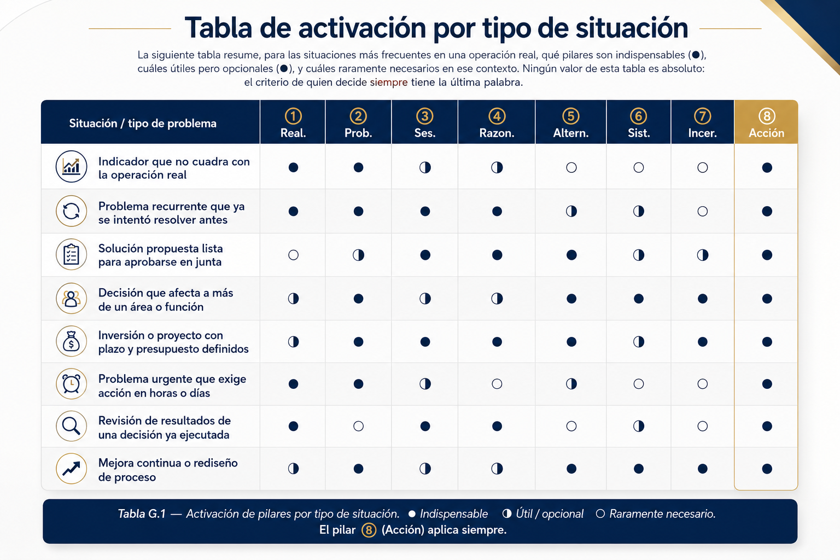
Cuando usar los 7 Roles de la IA
La siguiente table resume, para las situaciones en una operacion real, qué pilares sin indispensables () cuales son utiles pero opcionales () y cuales raramente son necesarios en ese contexto () . Ningún valor de esta table es absolute: el criterio de quien decide SIEMPRE tiene la última palabra.
Notes:
Cierre de Parte III: un mapa de los siete roles organizado por la pregunta que responden, y tres preguntas antes de pedirle algo a un sistema.

Slide 41
EJERCICIO APLICADO · 15 MIN
Apliquen tres pilares a un problema real de su operación
1
En equipos de 2 o 3, elijan un problema real y recurrente de su operación (5 min).
2
Respondan tres preguntas sobre ese problema (5 min):
Realidad — ¿qué saben de primera mano, y qué solo les han reportado?
Problema correcto — si lo resolvieran como se propone hoy, ¿desaparecería o solo cambiaría de forma?
Alternativas — ¿cuál sería una segunda opción, distinta a la que ya está sobre la mesa?
3
Compartan un hallazgo con el grupo (5 min).
Notes:
Ejercicio práctico de 15 minutos. Formar equipos de 2-3 personas. Dar 5 minutos para elegir el problema, 5 para aplicar las tres preguntas, 5 para compartir con el grupo.

Slide 42
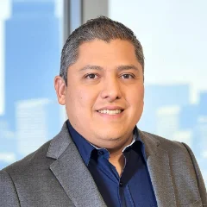
Pensar bien no compite con usar IA
Es la condición para usarla bien.
Omar Alejandro Sierra Escareño — NextGen OPEX Consulting
www.nextgenopexco.com · linkedin.com/in/omar-sierra-opex
Notes:
Cierre. Recapitular la tesis. Mencionar, sin insistir, que existe un taller completo de los 8 pilares y consultoría NOS™ para quien quiera profundizar. Compartir contacto.

Slide 43
Pensar bien no compite con usar IA
Es la condición para usarla bien.
Si quieren llevar los ocho pilares de PCA™ a su equipo completo — taller extendido, entrenamiento a facilitadores o consultoría NOS™ — con gusto seguimos la conversación.
Omar Alejandro Sierra Escareño — NextGen OPEX Consulting
www.nextgenopexco.com · linkedin.com/in/omar-sierra-opex
Notes:
Cierre. Recapitular la tesis. Mencionar, sin insistir, que existe un taller completo de los 8 pilares y consultoría NOS™ para quien quiera profundizar. Compartir contacto.

